Slide 1


Slide 2
KHỞI ĐỘNG

Slide 3

Câu 1: Có mấy cách nối các vế câu trong câu ghép ?
a) Có một cách nối.
b) Có hai cách nối.
c) Có ba cách nối.
b)
Đáp án : b
01
03
04
05
00
02

Slide 4
Câu2: Cách nối trực tiếp trong câu ghép giữa các vế câu cần có các dấu ?
a) Dấu chấm.
b) Dấu chấm hỏi .
c) Dấu phẩy, dấu hai chấm hoặc dấu chấm phẩy.
c)
01
03
04
05
00
02
Đáp án: c

Slide 5
1
4
3
2
0
Câu3: Cách nối các vế câu trong câu ghép, được nối bằng những từ nào?
Những kết từ, cặp kết từ, từ có tác dụng nối
b) Những từ láy
c) Những danh từ, động từ và tính từ
a)
Đáp án : a
00
01
02
03
04
05

Slide 6
1
4
3
2
0
LUYỆN TỪ VÀ CÂU
Luyện tập về cách nối các vế câu ghép

Slide 7

Bài 1. Các vế câu ghép dưới đây được nối với nhau bằng cách nào?
Mùa hè, rau muống lên xanh mơn mởn, hoa rau muống tím lấp lánh.
Theo NGUYỄN THUỴ KHA
b) Chúng tôi đi đến đâu, rừng rào rào chuyển động đến đấy.
Theo NGUYỄN PHAN HÁCH
Lúa gạo quý vì ta phải đổ bao mồ hôi mới làm ra được.
TRỊNH MẠNH
d) Mây đen đang ùn ùn kéo đến: mưa sắp xuống rồi.
THÁI AN

Slide 8

NHÓM 1
a
NHÓM 2
b
NHÓM 3
c
NHÓM 4
d
Vòng 1. Vòng chuyên gia
Lớp chia thành 4 nhóm
Mỗi nhóm thảo luận, trao đổi 1 phần.

Slide 9
Vòng 2. Vòng mảnh ghép
Thành viên nhóm di chuyển về nhóm mới
NHÓM 1
NHÓM 2
NHÓM 3
NHÓM 4

Slide 10
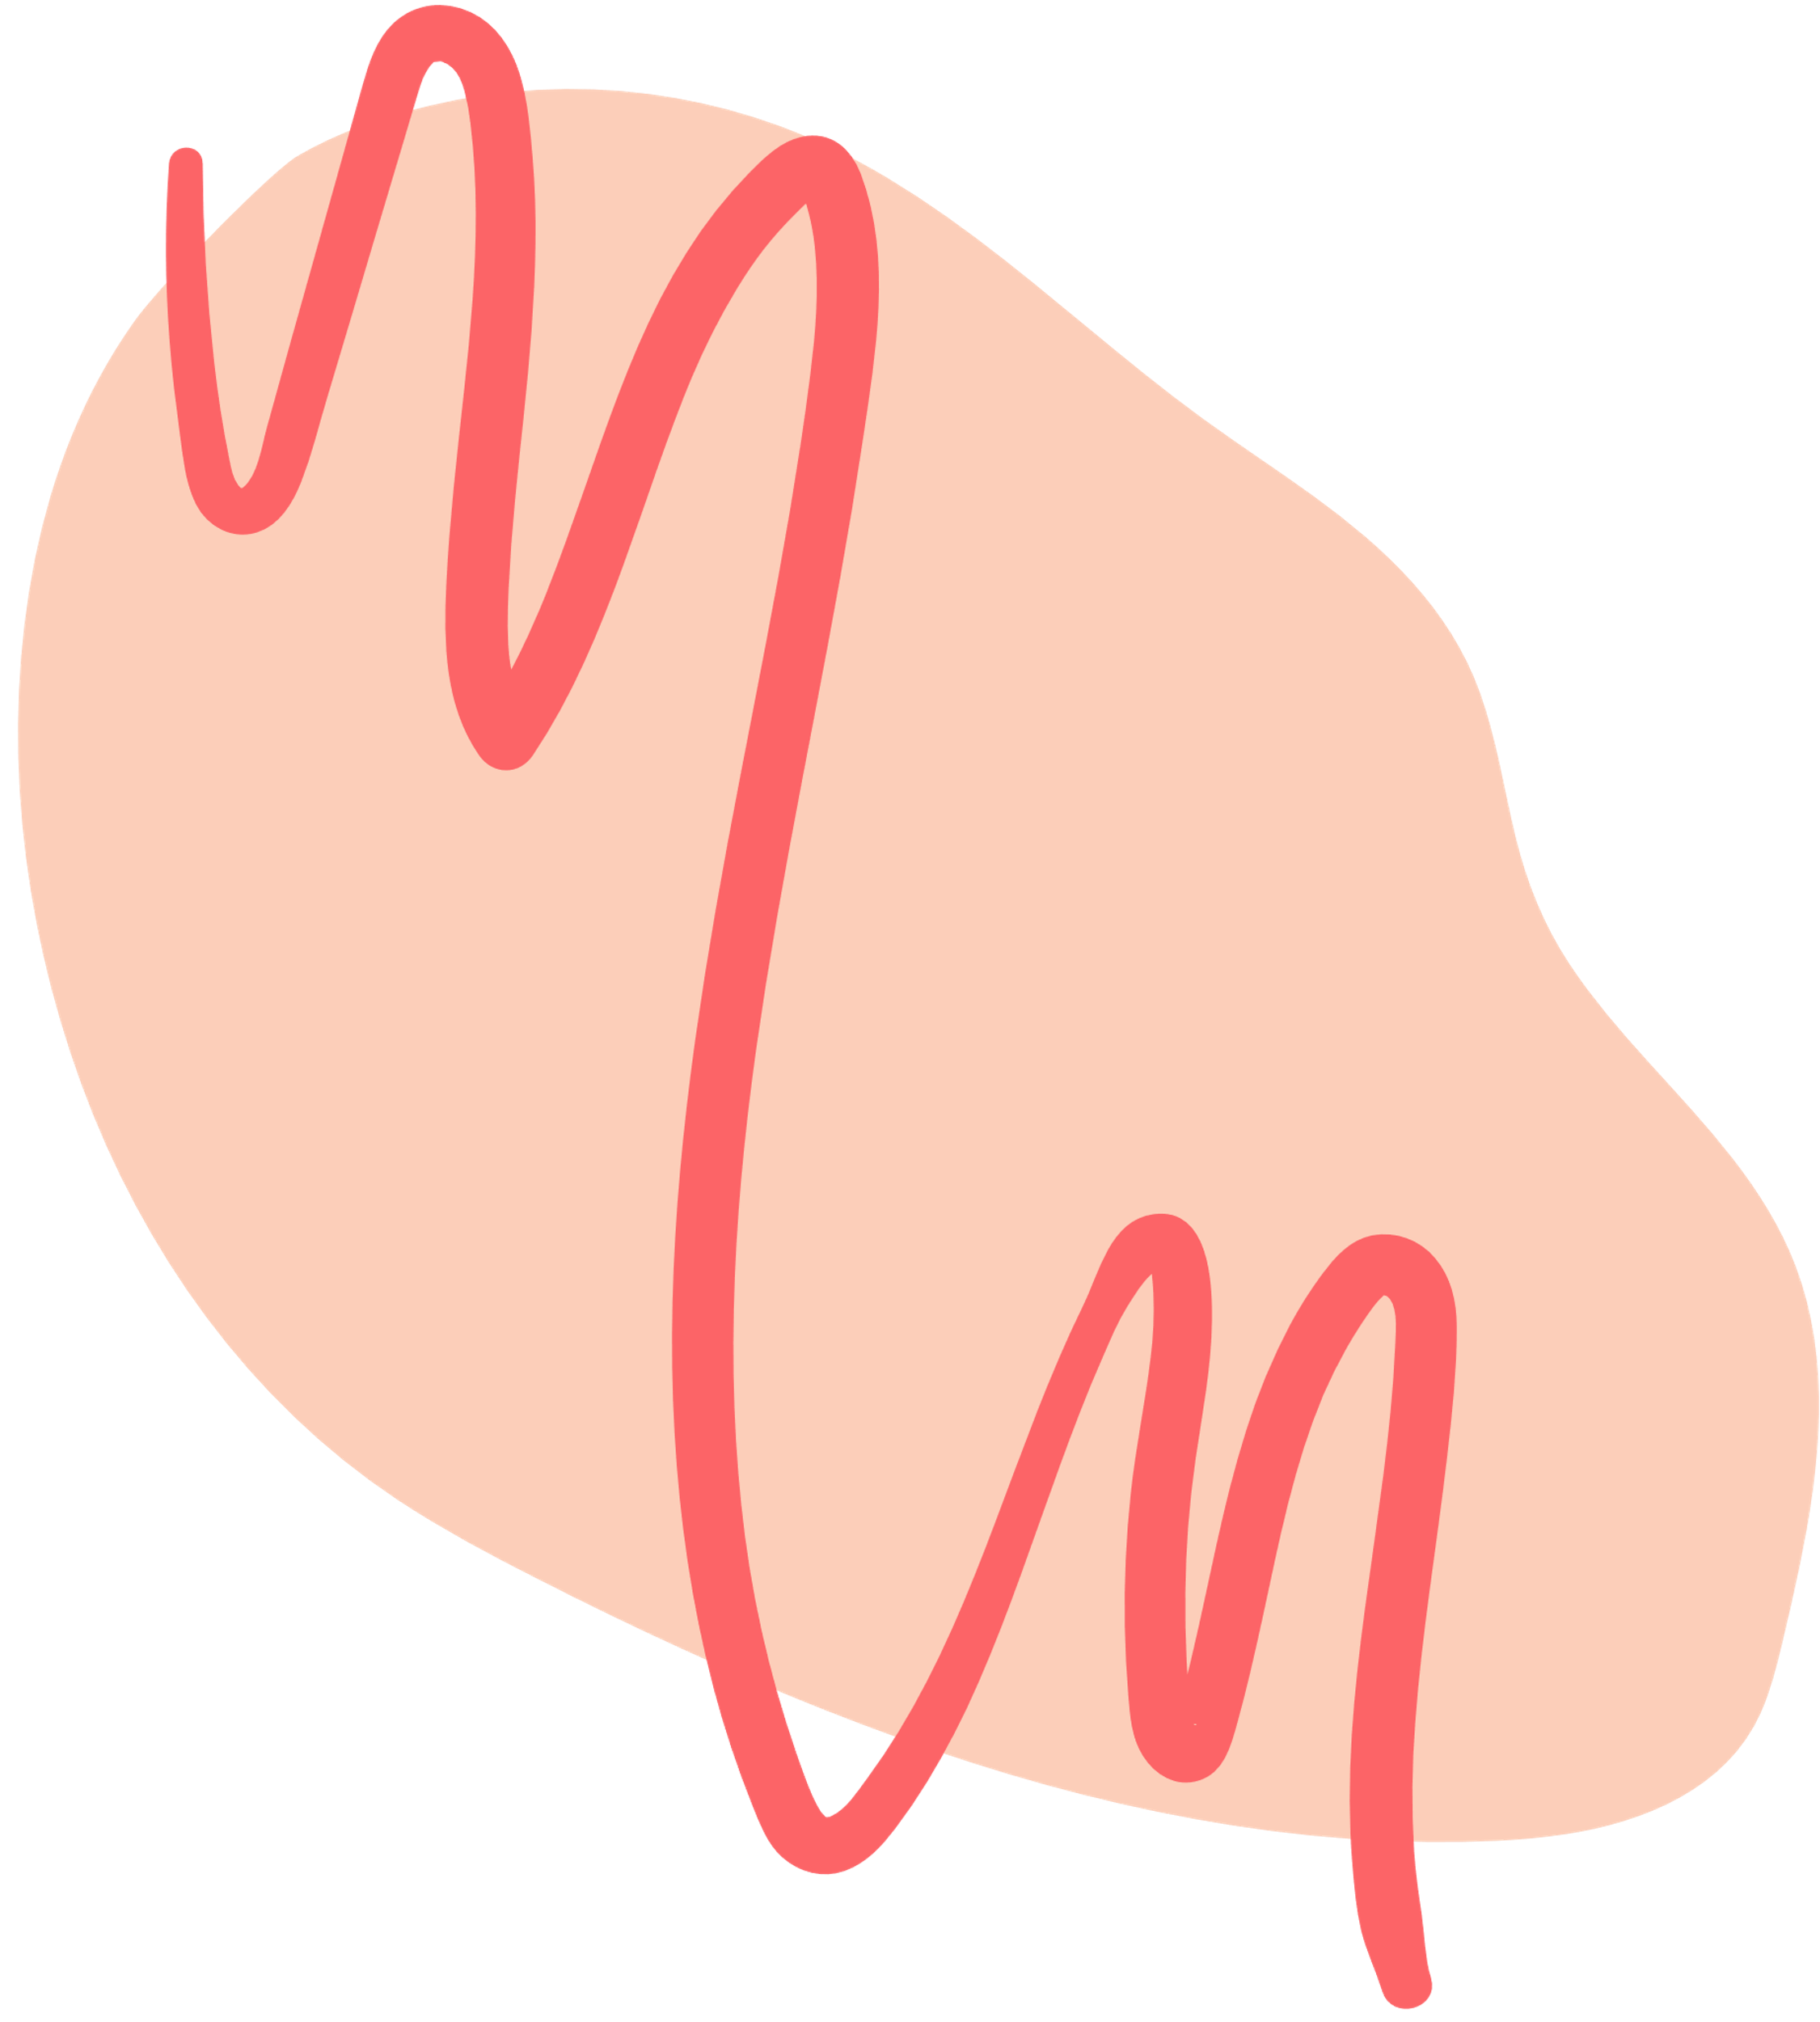




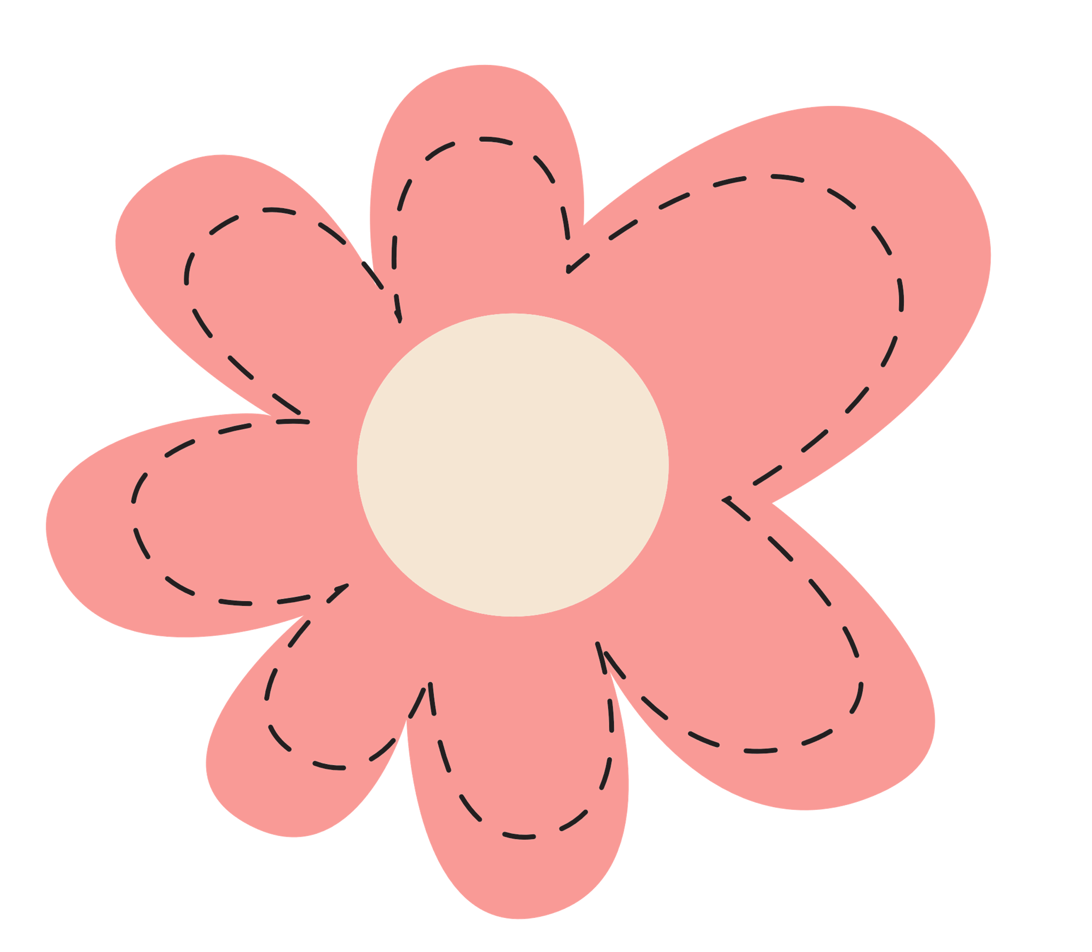



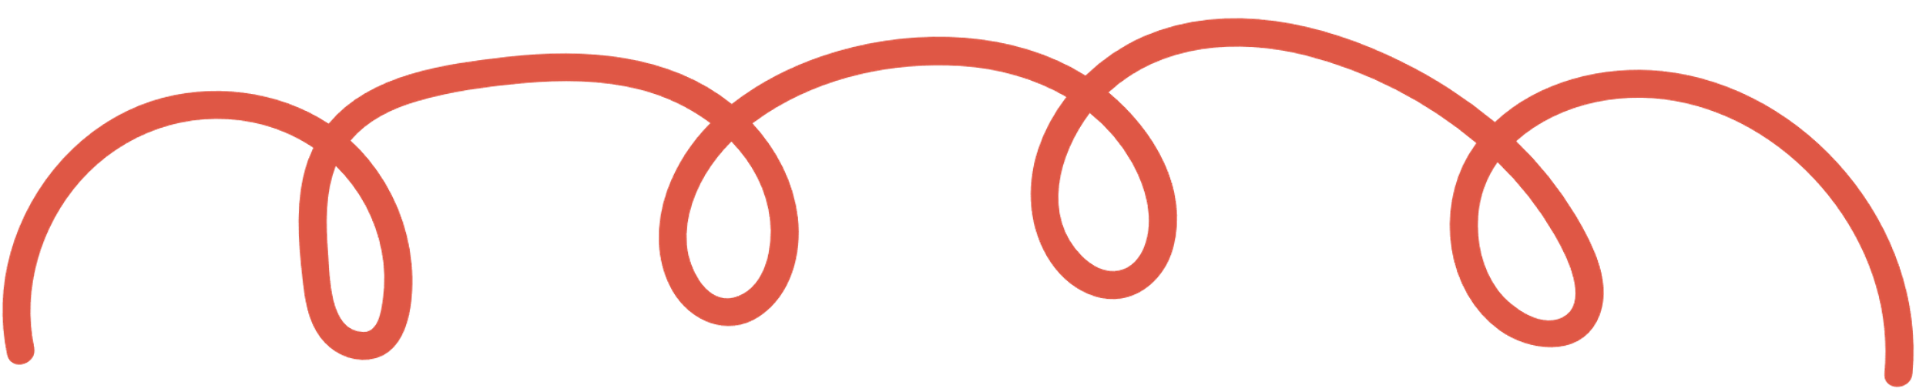

BÁO CÁO
ĐÁNH GIÁ
Notes:
Một nhóm cử đại diện trình bày. Các nhóm khác nghe,, ghi lại những nội dung thắc mắc. Chuyên gia giải đáp. (nếu có).
Giáo viên công nhận, điều chỉnh (nếu có).

Slide 11
Đáp án
Các vế câu ghép được nối trực tiếp với nhau, ngăn cách nhau bằng dấu phẩy.
Các vế câu ghép được nối bằng cặp từ đâu … đấy (kết hợp với dấu phẩy).
Các vế câu ghép được nối bằng kết từ vì.
Các vế câu ghép được nối trực tiếp với nhau, ngăn cách nhau bằng dấu hai chấm.

Slide 12

Bài 2. Tìm kết từ phù hợp với mỗi kí hiệu để nối các vế câu trong những câu ghép dưới đây:
cuối tuần qua trời đẹp bố mẹ cho chúng em đi thăm vườn thú.
rét vẫn kéo dài cây cối đã đâm chồi, nảy lộc.
cây tre tượng trưng cho lòng ngay thẳng hoa sen tượng trưng cho sự thanh khiết của tâm hồn Việt Nam.
Tiếng cười đem lại niềm vui cho mọi người
nó còn là một liều thuố'c bổ.
tuy... nhưng...; nếu... thì...;
chẳng những... mà...; vì... nên...
Notes:
HS làm bài cá nhân
GV gọi 1 số HS trình bày

Slide 13
Bài 2. Tìm kết từ phù hợp với mỗi kí hiệu để nối các vế câu trong những câu ghép dưới đây:
Đáp án
Vì cuối tuần qua trời đẹp nên bố mẹ cho chúng em đi thăm vườn thú.
Tuy rét vẫn kéo dài nhưng cây cối đã đâm chồi, nảy lộc.
Nếu cây tre tượng trưng cho lòng ngay thẳng thì hoa sen tượng trưng cho sự thanh khiết của tâm hồn Việt Nam.
Lao động chẳng những đem lại lợi ích cho cộng đồng mà nó còn giúp mỗi người khoẻ mạnh, nhanh nhẹn, khéo léo hơn.
Notes:
Chốt: BT này rèn luyện cho các em cách nối các vế câu ghép bằng cặp kết từ.

Slide 14
Bài 3. Viết đoạn văn ngắn tả phong cảnh, trong đoạn văn có ít nhất một câu ghép sử dụng cặp từ thích hợp dưới đây để nối các vế câu.
vừa... đã...
bao nhiêu... bấy nhiêu
chưa... đã...
càng... càng...
Notes:
HS làm bài cá nhân
HS trình bày
HS-GV nhẫn xét
Chốt: BT này rèn luyện cho các em cách nối các vế câu ghép bằng những cặp từ có tác dụng nối, giống như kết từ (các đại từ thay thế bao nhiêu, bấy nhiêu; các phó từ chưa, đã, vừa, càng sẽ học ở lớp 7).

Slide 15


VẬN DỤNG
Vận dụng nối các vế câu ghéo bằng kết từ, cặp kết từ và các từ ngữ nối khác trong viết văn cho hợp lý.

